Slide 1
Хәзерге заман һәм билгеле үткән заман хикәя фигыльләр

Slide 2
Фигыльләрне билгеле үткән заманда һәм хәзерге заманда әйтегез.
“Тапкырлар”ком.
а)Аяксыз-кулсыз капка ача,
Ача да артына кача.
б)Ак сыер торып китте,
Кара сыер ятып калды.
“Зирәкләр”ком.
а)Көзен туа, язын үлә.
б)Кечкенә генә, матур гына,
Җир астыннан чыкты,
Кызыл бүрек тапты.

Slide 3
Мәкальләр
“Тапкырлар”ком.
( Фигыльләрне билгеле үткән заманда әйтергә.)
Олыларны хөрмәт ит,
Кечкенәләргә шәфкать ит.
“Зирәкләр”ком. (Фигыльләрне хәзерге заманда әйтергә.)
Тырышлык бәхет китерер,
Ялкаулык ачтан үтерер.

Slide 4
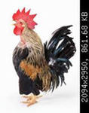
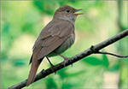
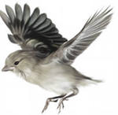
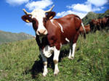
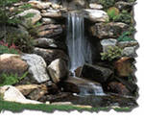
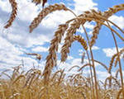
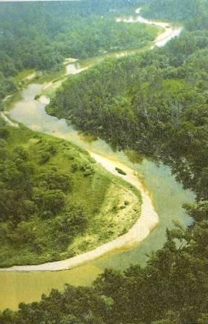
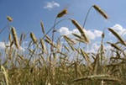
Алар нишли?нишләде? Әтәч кычкыра, кычкырды. Сандугач сайрый, сайрады.

Slide 5
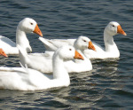
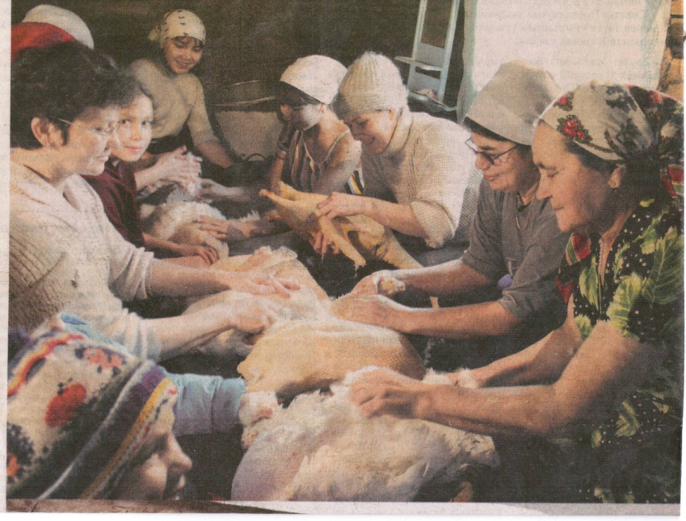
Текст нәрсә турында?

Slide 6
Каз мамыгыннан нәрсәләр ясыйлар?

Slide 7
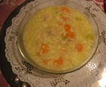
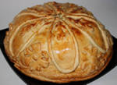
Каз итеннән нәрсәләр пешерәләр?

Slide 8
Ясалышы
Билгеле үткән заман
Хәзерге заман
-ды
-де
-ты
-те
-а
-ә
-ый
-и

